Slide 1
Scratchで
ゲームを
つくろう！
スクラッチ
だい２６かい
Scratch3.0ばん

Slide 2


とうじょうじんぶつしょうかい
スクラッチ
みんなもScratchでオリジナルゲームをつくろう！
なまえ ： めんた
とくぎ ： プログラム
はりきってやるぞー！！
なまえ ： せいと
とくぎ ： ゲーム

Slide 3
オリジナルゲームをつくろう！
・いままでにならったことをいかして、オリジナルのゲームをつくってみよう！
・おなじクラスのともだちにあそんでもらおう。ともだちがつくったゲームでもあそんでみよう！
・Scratcherになろう！
スクラッチャー

Slide 4
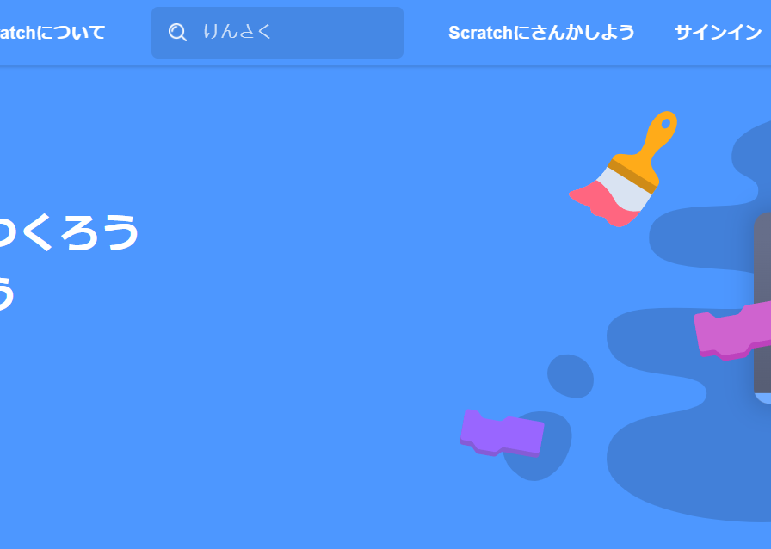



Scratchにサインインしてね
スクラッチ
https://scratch.mit.edu/
をひらいて、みぎうえの
「サインイン」を
ひだりクリックしてね。
ユーザーめいとパスワードを
にゅうりょくしたら、
「サインイン」を
ひだりクリックしてね。
OK！

Slide 5



Scratchをひらがなにしよう
追加スライド
スクラッチ
スクラッチ
Scratchをひらがなにするのに、ちきゅうマークをひだりクリックして
「にほんご」をクリックしてね！

Slide 6
つくったゲームを
はっぴょうしよう！

Slide 7
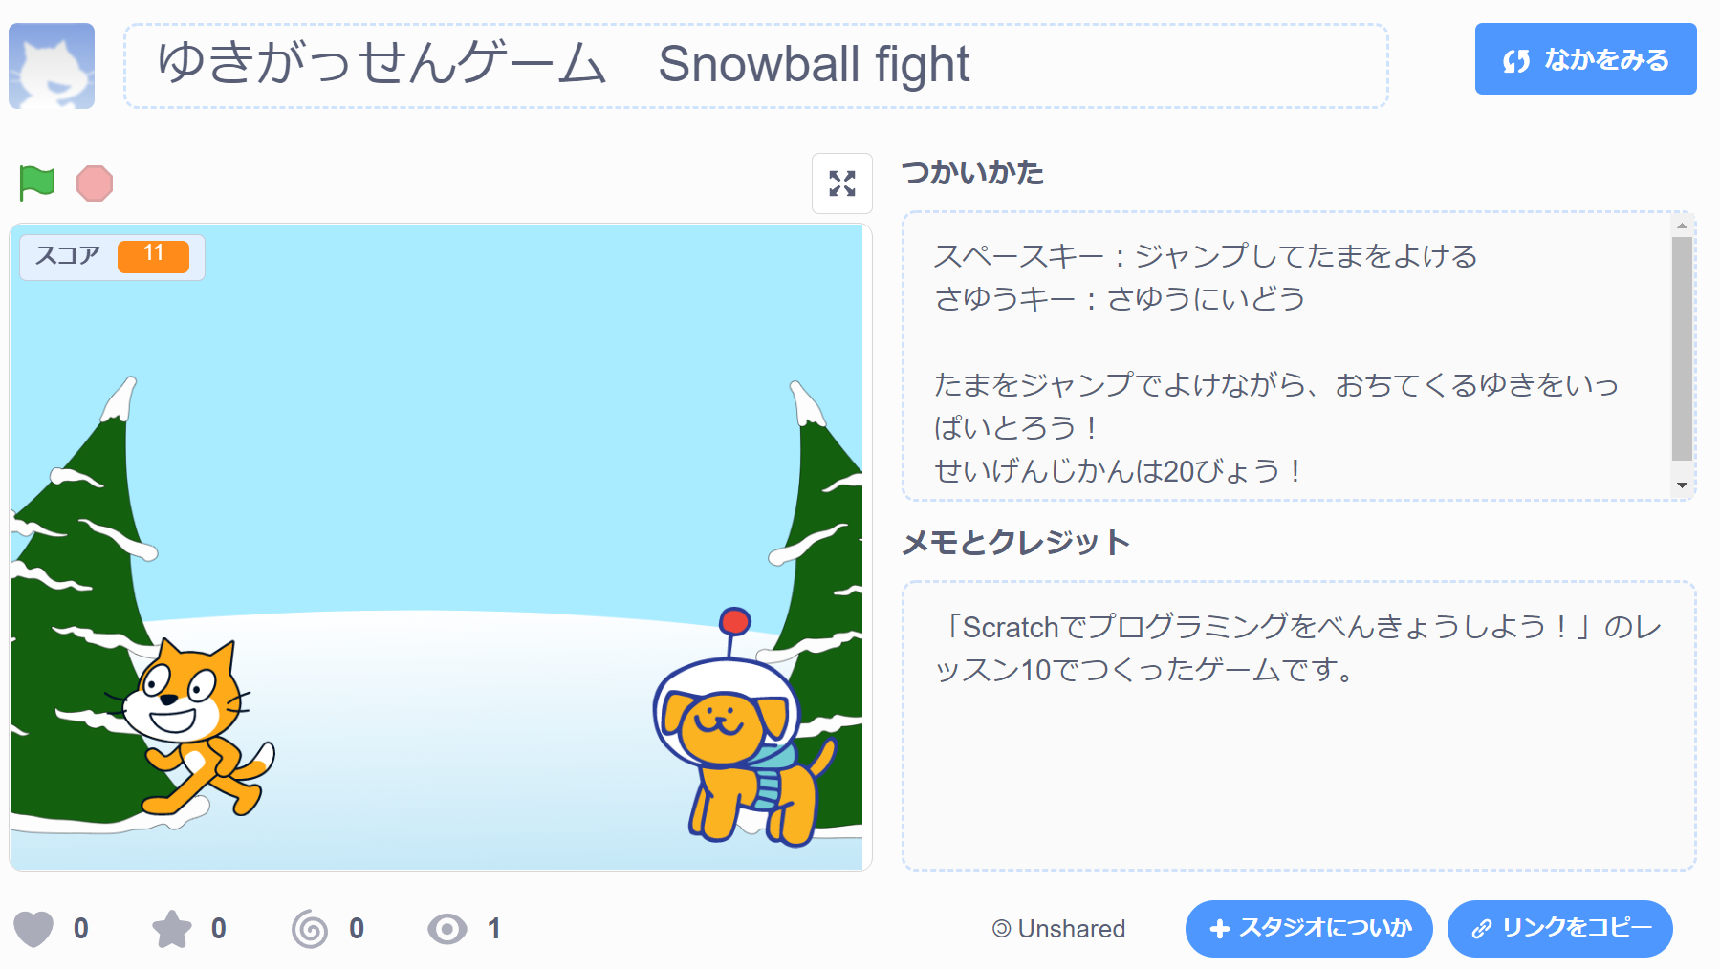
つくったゲームをはっぴょうしよう！
みんなのゲームはどんなのになったのかな？
つくったゲームをせんせいに
はっぴょうしよう！
はっぴょうはScratchのつかいかたや、
「どこがたいへんだった」や、
「こうのりこえた」こと、
「たのしかった」ことをおしえてね！
スクラッチ

Slide 8
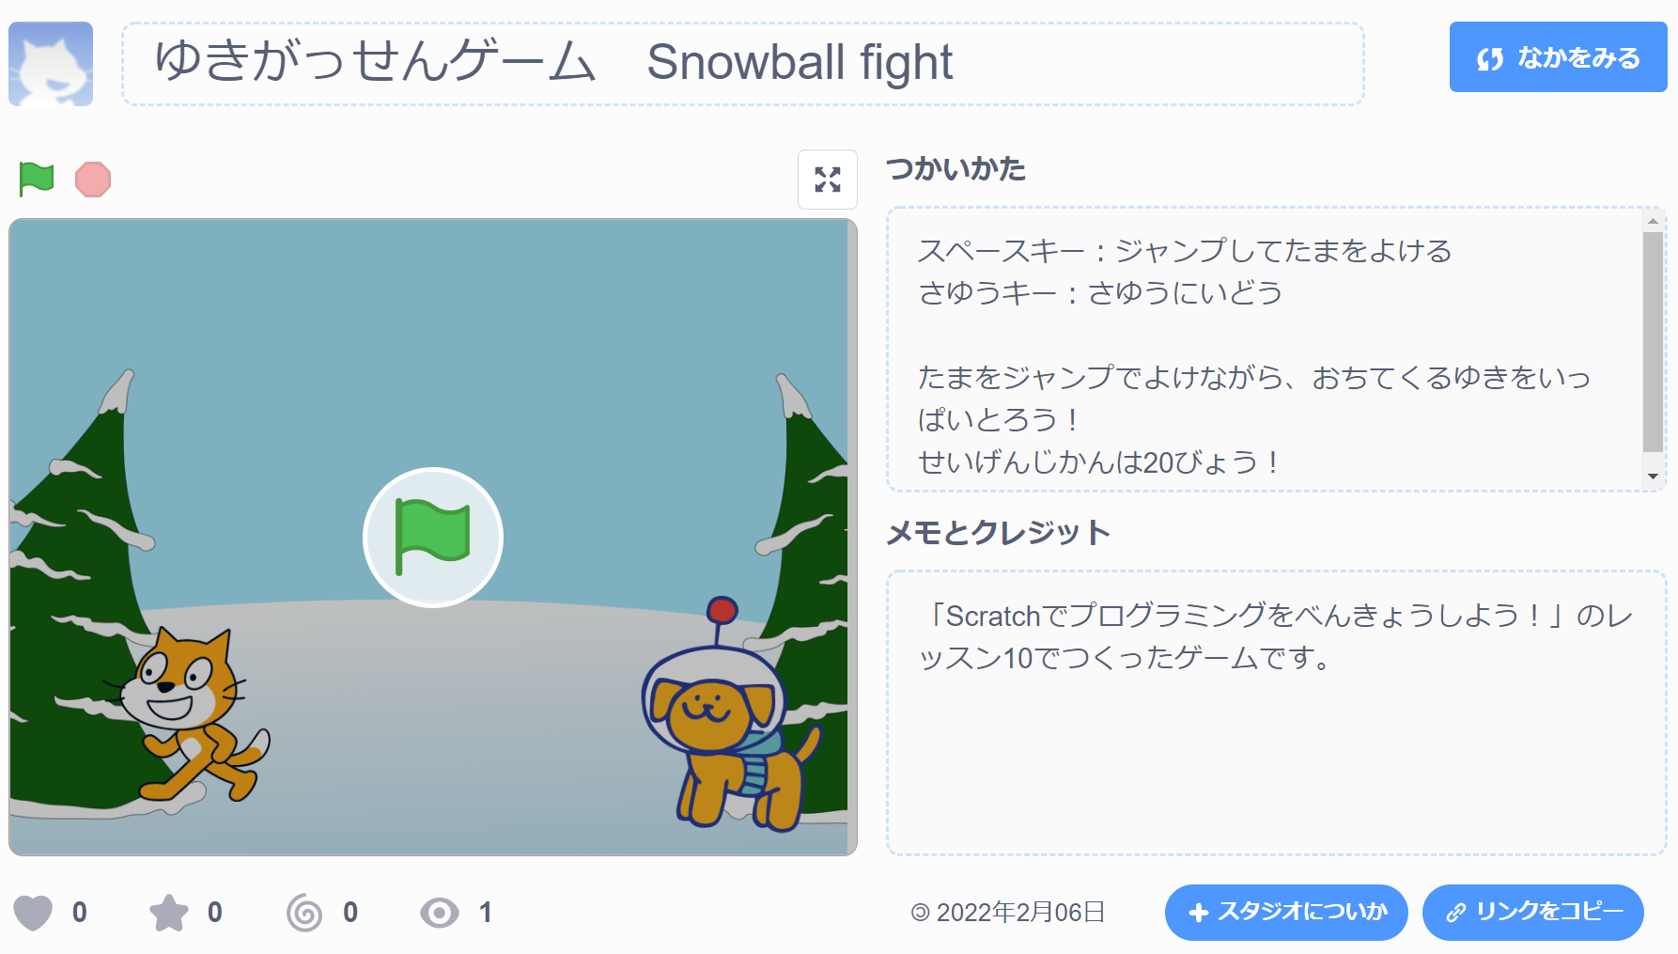
おなじクラスのこにあそんでもらおう！
じゃあ、ゲームを
きょうゆうして、
おなじクラスのこにも
あそんでもらおう！
「リンクをコピー」して、
おしえてあげればいいんだっけ？

Slide 9
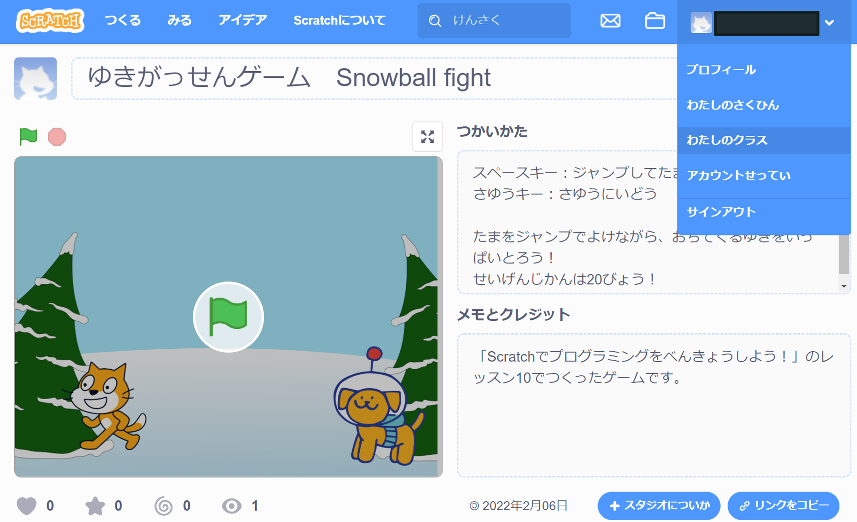
クラスのページからあそんでもらおう！
クラスがいっしょのばあい、
URLをおしえなくてもだいじょうぶだよ。
ともだちがともだちじしんのアカウントでサインインして「じぶんのクラス」の
ページにいけば、そこからクラスメイトのプロフィールページにいけるから、
せいとくんがこうかいしているゲームで
あそぶことができるよ。
そうなんだ！

Slide 10
ほそく：Scratcherになろう！
スクラッチャー

Slide 11

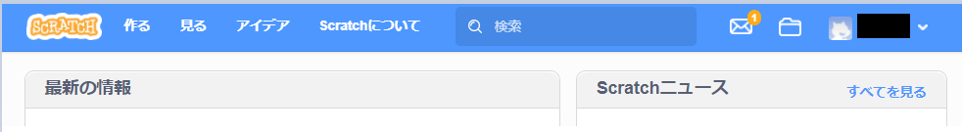
メッセージがきてるよ
あ、なにかメッセージがきているね。
かくにんしてみよう。
メッセージ？なんだろう。

Slide 12
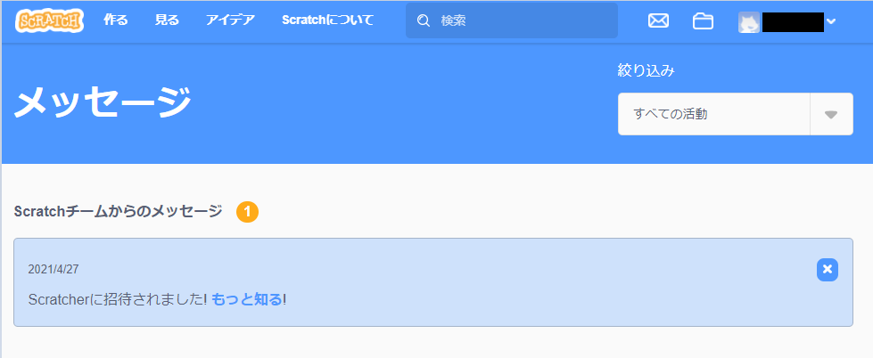
Scratcherにしょうたいされたよ！
スクラッチャー
Scratchチームからのメッセージだね。
やった！Scratcherに
しょうたいされたよ！
スクラッチ
スクラッチャー
え？なに？Scratcherって。
スクラッチャー

Slide 13
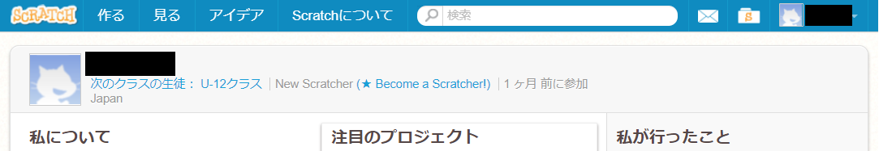

Scratcherって？
スクラッチャー
「プロフィール」をみるとわかるんだけど、アカウントをつくってしばらくのあいだは、みんな「New Scratcer」なんだ。
がんばってScratchをつかっていると、「New Scratcer」から「Scratcher」にランクアップすることができるんだ！
ニュースクラッチャー
スクラッチ
Scratcherのメッセージは、
Scratchでたくさんあそぶととどくよ！
とどいてなかったら、たくさんゲームを
つくってみてね！
ニュースクラッチャー
スクラッチャー
スクラッチャー
スクラッチ
スクラッチ
Scratchにみとめてもらえたってことだね！

Slide 14
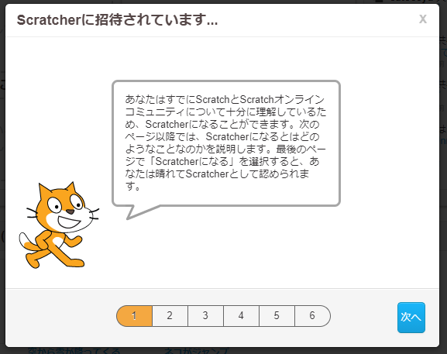
メッセージをよもう
メッセージが6ページぶんあるから、よんでね。
つぎのページにいくには
「つぎへ」をひだりクリックしてね。

Slide 15
しょうたいメッセージ１ページめ
メッセージのないようを
ひらがなにしておくね。
スクラッチ
Scratcherにしょうたいされています...
あなたはすでにScratchとScratchオンラインコミュニティについてじゅうぶんにりかいしているため、Scratcherになることができます。つぎのページいこうでは、Scratcherになるとはどのようなことなのかをせつめいします。さいごのページで「Scratcherになる」をせんたくすると、あなたははれてScratcherとしてみとめられます。
スクラッチ
スクラッチ
スクラッチャー
スクラッチャー
スクラッチャー
スクラッチャー

Slide 16
しょうたいメッセージ２～３ページめ
Scratcherはほかのひとをたいせつにします。
Scratchではだれもがかんげいされるべきです。
したがって、すべてのひとにけいいをひょうするよう
きをつけています。
Scratcherはまえむききにかつどうをします。
おおくのプロジェクトは、Scratchをはじめてさわる
こどもたちがつくったものです。
ほかのひとのプロジェクトにコメントするばあいは、
まず、そのプロジェクトのいいところをほめて、
そのあとでこうしたらもっとよくなるよ、
というアドバイスなどをのべてください。
Scratcerになったらこうすべきということがかいてあるよ。
ほかのひとのプロジェクトにコメントするときは、
まずはいいところをほめよう！ってかいてあるね。
スクラッチャー
スクラッチャー
スクラッチ
スクラッチャー
スクラッチ

Slide 17
しょうたいメッセージ４～５ページめ
スクラッチャー
ほかのひとのプロジェクトをリミックスするときは、かならず「メモとクレジット」にもとのさくしゃのなまえをかくんだよ。
Scratcherはクレジットをつけます。
Scratchできょうゆうされているさくひんは、だれでもリミックスできます。ただしリミックスするときは、
もとのさくしゃのクレジットをつけましょう（「メモとクレジット」にもとのさくしゃのなまえをかいてください）。
Scratcherはサイトのへいわをまもるためどりょくします。
Scratchがたのしくてやさしいばしょなのは、Scratcherたちがそうなるようどりょくしているからです。
もしもいじわるなコメントやプロジェクトをみつけたら、「ほうこく」ボタンをおしてください。
スクラッチ
スクラッチャー
スクラッチ
スクラッチャー

Slide 18
しょうたいメッセージ６ページめ
スクラッチ
スクラッチャー
Scratchチームは、あなたをScratcherとしてむかえたいとおもっています。
Scratcherになりたいとおもいませんか？
もしあなたがたがいにけいいをもち、けんせつてきなぎろんができて、
クレジットをつけ、このサイトをしたしみやすくしてくれるなら、
「さんせい！」をクリックしてください。
Scratcherになるのをやめるばあいは、このページをとじてください。
（あとできがかわったら、いつでももどってきてくださいね）
スクラッチャー
スクラッチャー

Slide 19
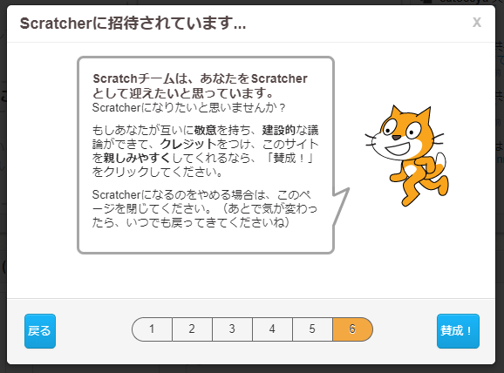
Scratcherになろう！
スクラッチャー
さいごのページまでちゃんと
よんで、Scratcerとして
やっていけるよ！とおもったら、
「さんせい！」を
ひだりクリックしてね。
Scratcherになれるよ。
スクラッチャー
スクラッチャー

Slide 20

スクラッチャー
Scratcherになれたね！
これでみんなもScratcherだね！
スクラッチャー
しゅうりょう
よーし、いろんなゲームを
つくるぞー！！！

Slide 21
このレッスンでならったこと
・ゲームのはっぴょう
・Scratcherについて
このレッスンでは
こんなことをべんきょう
したよ！
スクラッチャー

